Slide 1
Análise de Resultados
13 a 17 de Setembro

Slide 2
Semana de Autoinspeção 2021
O Projeto é uma iniciativa conjunta da Presidência e da Corregedoria Geral de Justiça do Tribunal de Justiça de Pernambuco (TJPE) sob a coordenação da Coordenadoria de Planejamento e Gestão Estratégica (COPLAN) e da Coordenadoria de Governança de Dados.

Slide 3
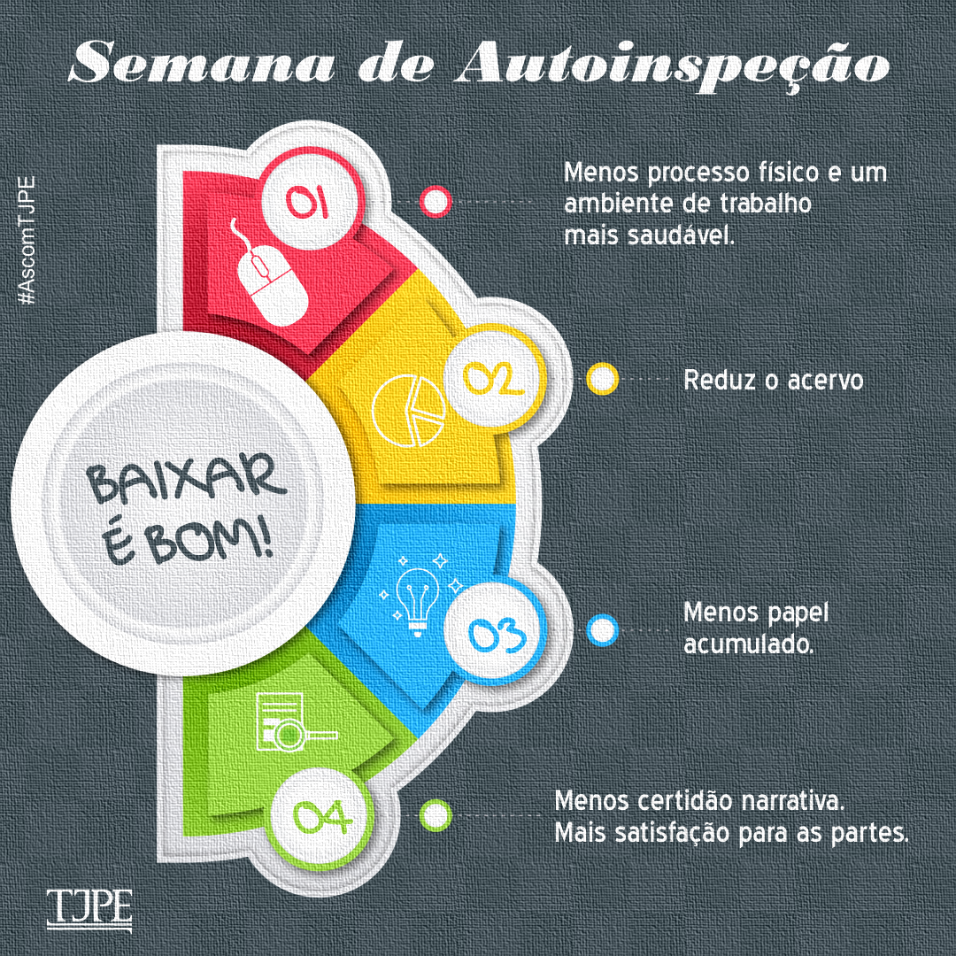
Objetivo Principal:
Reduzir as taxas de congestionamento bruta e líquida do Tribunal de Justiça de Pernambuco.
Processos-alvo em 2021:
Aqueles já sentenciados e pendentes de arquivamento definitivo;
Processos passíveis de suspensão e de arquivamento provisório.

Slide 4
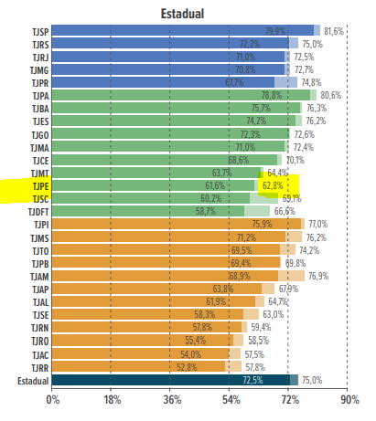
Justiça em Números 2021
Taxa de congestionamento total e líquida, por tribunal

Slide 5
Em 2021,
foram criados 04 grupos:
GRUPO 1: Autoinspeção 2021 – PJe
Casos Pendentes (na secretaria ou gabinete) passíveis de movimentação sentenciados na fase de conhecimento e na fase de execução/cumprimento de sentença (processos eletrônicos);
GRUPO 2: Autoinspeção 2021 – Físicos
Casos Pendentes (na secretaria ou gabinete) passíveis de movimentação sentenciados na fase de conhecimento e na fase de execução/cumprimento de sentença (processos físicos);
O Ato Conjunto nº 29, de 30 de julho de 2021, estabeleceu:
Semana da Autoinspeção 2021:
13 a 17 de setembro de 2021.
Início do atos preparatórios:
05 de agosto de 2021.
GRUPO 3: Autoinspeção 2021 – PJE - Portaria 03/2021
Processos eletrônicos (processos eletrônicos) contemplados pelas Portarias n° 29/2019 e 03/2021;
GRUPO 4: Autoinspeção 2021 – Físicos – Portaria 03/2021
Processos físicos (processos físicos) contemplados pelas Portarias n° 29/2019 e 03/2021.

Slide 6
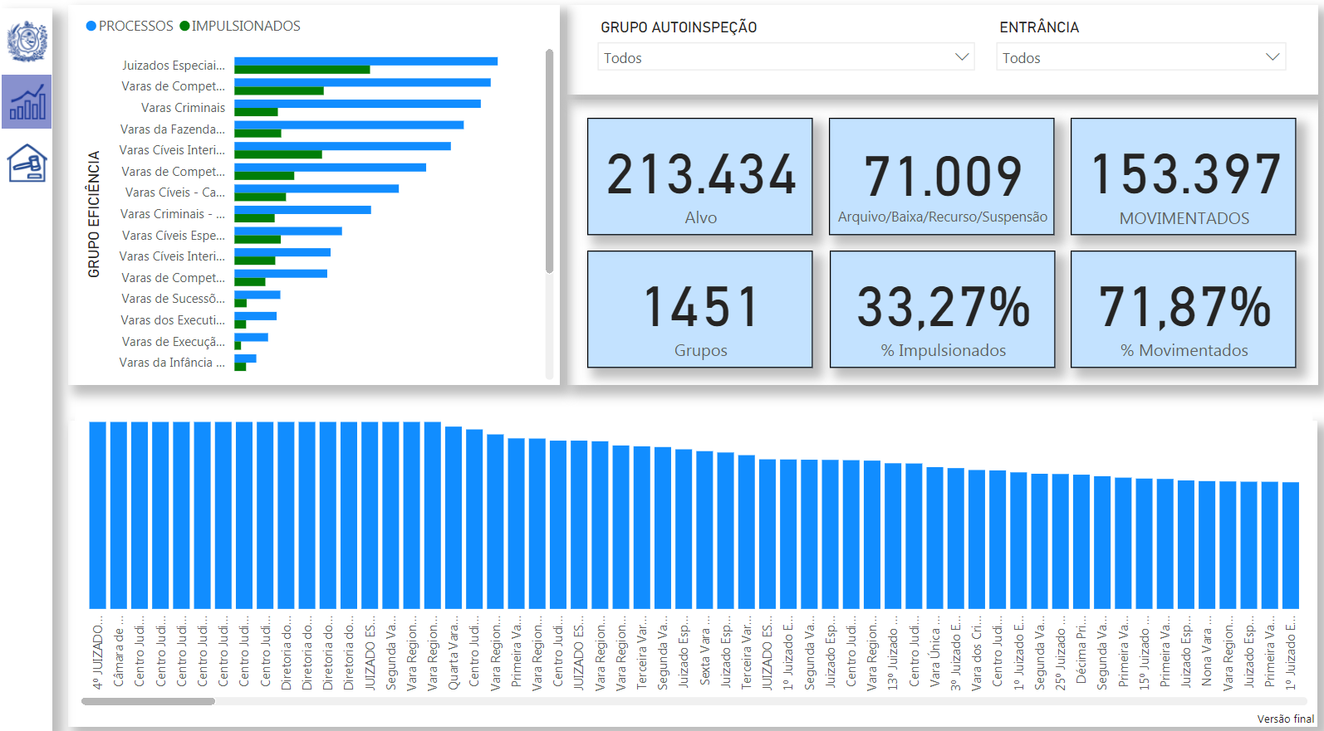
Desempenho final dos grupos da Autoinspeção

Slide 7
Resultado da Edição 2021
Total de impulsionamentos:
71.009 processos (33,27% do alvo).
25.156 processos FÍSICOS (22,73% do alvo);
45.853 processos ELETRÔNICOS (44,63% do alvo).

Slide 8
Impacto da autoinspeção na Taxa de Congestionamento

Slide 9
Desempenho por Entrância

Slide 10
Desempenho por Grupo de Processos

Slide 11
Desempenho por Grupo (eficiência)

Slide 12
Desempenho por Diretoria
Diretoria | Quantidade Processos eletrônicos | Total Impulsionados | Total Movimentados | Desempenho Impulsionados | Desempenho Movimentados
Cível do 1º Grau da Capital | 12.744 | 4.315 | 11.527 | 33,9% | 90,5%
Regional da Zona da Mata Sul | 5.384 | 3.073 | 5.235 | 57,1% | 97,2%
Cível Regional do Agreste | 4.192 | 1.416 | 3.897 | 33,8% | 93,0%
Regional da Zona da Mata Norte | 4.027 | 1.875 | 3.704 | 46,6% | 92,0%
Varas de Família e Reg. Civil Capital | 3.653 | 1.889 | 3.342 | 51,7% | 91,5%
Infância e Juventude de 1º grau* | 137 | 92 | 134 | 67,2% | 97,8%
Não aderentes | 72.605 | 33.193 | 59.964 | 45,7% | 82,6%
TJPE | 102.742 | 45.853 | 87.803 | 44,6% | 85,5%

Slide 13
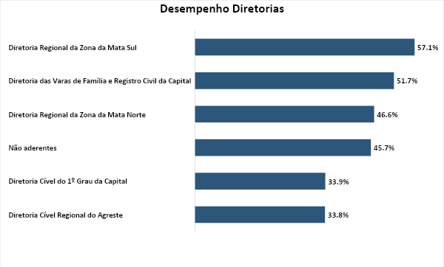
Desempenho por Diretoria

Slide 14
Processos não impulsionados nem movimentados por grupo
Grupo | Quantidade de Processos | Não Movimentados | % de NÃO Movimentados
GRUPO - 1 (PJe) | 98.253 | 13.328 | 13,6%
GRUPO - 2 (Fisicos) | 103.391 | 41.757 | 40,4%
GRUPO - 3 (PJe) | 4.489 | 1.611 | 35,9%
GRUPO - 4 (Físicos) | 7.301 | 3.339 | 45,7%
TJPE | 213.434 | 60.035 | 28,1%

Slide 15
Processos não impulsionados nem movimentados por grupo
+28% dos processos sofreram nenhuma movimentação no período.
O pior cenário ocorreu nos grupos compostos por processos físicos (2 e 4), em que uma grande parte dos processos nem sequer foi movimentada entre 05.08.2021 a 17.09.2021.
ALVO = 110.692 processos físicos
SEM QUALQUER MOVIMENTAÇÃO = 45.096 (40,7%)

Slide 16
Processos não impulsionados nem movimentados por grupo
Análise por Classe e por Fase dos 45.096 processos Físicos que não sofreram nenhuma movimentação.
Top10:
.
FASE referência | Quantidade |  | CLASSE | Quantidade
*Atos de Secretaria | 26.889 |  | Ação PENAL - PROCEDIMENTO ordinário | 13.044
Conclusão | 4.693 |  | PROCEDIMENTO COMUM cível | 7.347
Remessa Carga | 4.140 |  | MEDIDAS PROTETIVAS DE urgência (LEI MARIA DA PENHA) | 4.762
Juntada | 1.607 |  | Execução fiscal | 2.672
Devolução de Conclusão | 1.395 |  | PROCEDIMENTO ESPECIAL DA LEI antitóxicos | 2.014
Devolução de Remessa Carga | 1.276 |  | Ação PENAL - PROCEDIMENTO SUMÁRIO | 1.935
Expedição de Documentos | 1.182 |  | Ação PENAL DE competência DO JÚRI | 1.470
Sentença | 911 |  | EMBARGOS à execução | 1.119
Desarquivamento | 521 |  | PROCEDIMENTO sumário | 1.066
Recebimento | 521 |  | Inventário | 1.033
Total (10 Mais relevantes) | 43.135 |  | Total (10 Mais relevantes) | 36.462

Slide 17
Unidades com maior volume de processos não movimentados
Unidade | Alvo | Físicos não movimentados | % Não movimentados
Vara de Viol. Dom. e Familiar contra a Mulher de Jaboatão dos Guararapes | 2.717 | 1.599 | 58,9%
Primeira Vara Criminal da Comarca de Caruaru | 1.456 | 1.217 | 83,6%
Segunda Vara Criminal da Comarca de Jaboatão dos Guararapes | 1.045 | 866 | 82,9%
Vara Única da Comarca de Cachoeirinha | 1.131 | 794 | 70,2%
Vara Criminal da Comarca de Santa Cruz do Capibaribe | 972 | 711 | 73,1%
Vara Única da Comarca de Ribeirão | 1.057 | 673 | 63,7%
Vara Criminal da Comarca de Carpina | 728 | 627 | 86,1%
Segunda Vara de Executivo Fiscal Estadual | 1.094 | 606 | 55,4%
Terceira Vara Criminal da Comarca de Caruaru | 956 | 567 | 59,3%
Vara Única da Comarca de Floresta | 953 | 536 | 56,2%
Obs.: As unidades com pior desempenho por entrância constam do relatório geral de atividades das unidades judiciárias.
Notes:
Detalhamento das unidades com elevado número de processos físicos não movimentados, relacionado ao alvo total de processos na Autoinspeção.

Slide 18
Ocorrências (justificativas)
Relatadas 16.875 ocorrências nos processos alvo.
.
DESCRIÇÃO DA OCORRÊNCIA | QUANTIDADE DE OCORRÊNCIAS
Sentença em Execução | 5.479
Aguardando trânsito em julgado | 3.520
Aguardando Cumprimento de Mandado | 1.692
Aguardando prazo para contrarrazões | 1.183
Processo em outro setor | 1.134
Aguardando devolução de ARs | 1.088
Sentença Parcial | 923
Aguardando término de Migração | 693
Sentença Anulada | 446
Execução sem sentença | 396
Aguardando Audiência | 288
Processo não localizado. | 33
Total de Ocorrências | 16.875

Slide 19
Gargalos e Problemas Identificados
Atraso no início dos Atos Preparatórios
Dificuldades de acesso aos Grupos no SICOR
Iniciativas concorrentes atuando em paralelo à Autoinspeção
Adequação a Nova Lei de Custas
Processos “Em Migração para o PJe”
Processos com inconsistências no lançamento de despacho

Slide 20
Gargalos e Problemas Identificados
Situação excepcional vivenciada pelo Poder Judiciário em face da pandemia do Covid-19
Déficit na quantidade e qualificação dos magistrados e servidores
Fluxo longo para arquivamento de processos de competência criminal
Processos de fluxo criminal e infância nos grupos das Diretorias Cíveis
Processos aguardando o cumprimento de mandados pelos Oficiais de Justiça
Processos não aptos para baixa ou com pendências

Slide 21
Ações Sugeridas
Continuar o monitoramento dos processos alvo da Autoinspeção;
Correicionar as unidades judiciárias com baixa produtividade durante o período de autoinspeção;
Publicar Instruções Normativas e/ou ofícios circulares com orientações acerca de normas e procedimentos que figuraram com dúvidas frequentes;
Ampliar o “Você sabia” via WhatsApp business;
Criar um calendário anual de iniciativas (evitar concorrência com eventos da própria CGJ e da Escola Judicial).

Slide 22
Ações Sugeridas
Ajustar o Sicor (para que as Diretorias visualizem apenas os processos de suas competências. Retirar a ocorrência “Processo em execução” e Arquivamento provisório e suspensão sejam impulsionados nos grupos);
Criar e disponibilizar um relatório no TJPE Reports da Taxa de Congestionamento Líquida;
Solicitar à Escola Judicial a realização de capacitações (metas, indicadores, fluxo de procedimentos, normas, uso de movimentos e tarefas no PJE, cálculos);

Slide 23
Conclusões
O objetivo de promover maior estímulo à prática de gestão cartorária nas unidades judiciárias e agilizar o encerramento adequado dos processos foi alcançado
A redução no acervo e na taxa de congestionamento do TJPE no mês de setembro pode ser verificada no gráfico que registra o desempenho anual.
Vale ressaltar que no mês de junho e setembro/21 houve grande número de arquivamentos decorrentes de ações promovidas pela Governança dos Executivos Fiscais.

Slide 24
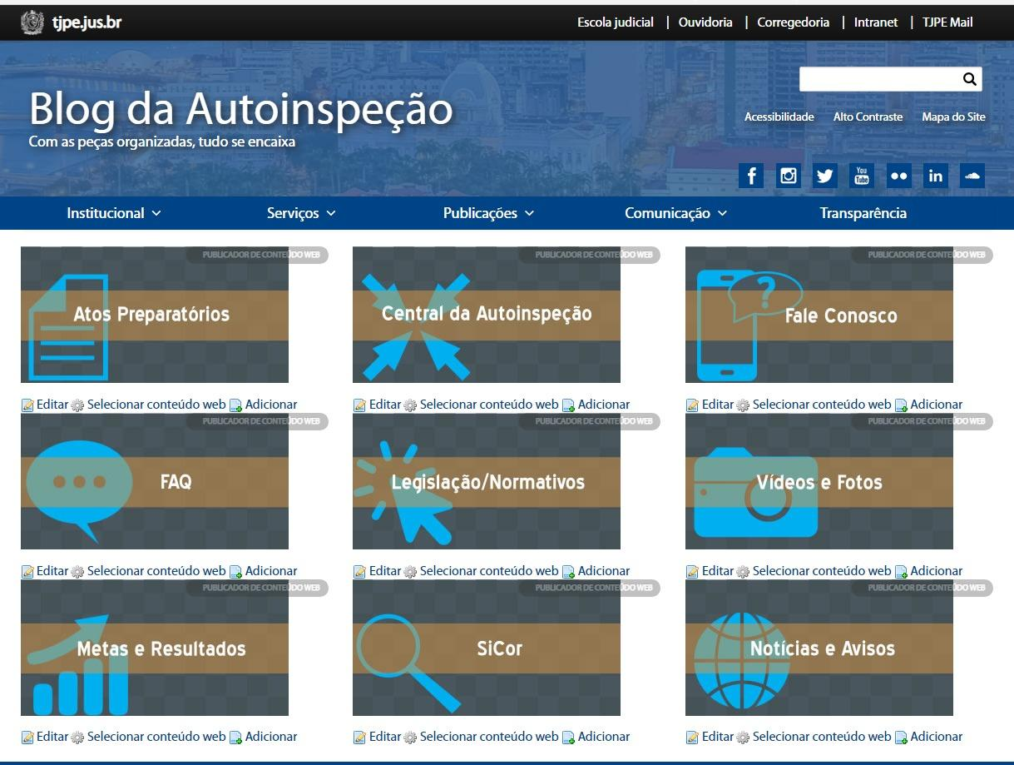
Para maiores informações visite o Blog da Autoinspeção
autoinspecao@tjpe.jus.br
www.tjpe.jus.br/web/autoinspecao

